Slide 1
Муниципальный этап конкурса «Учитель года - 2016»
Конкурсное задание
«Методический семинар»

Slide 2
Внедрение ФГОС на уроках музыки
В связи с введением федерального государственного образовательного стандарта общего образования нового поколения необходимы новые подходы к преподаванию предмета «Музыка». Для лучшего усвоения учащимися основной образовательной программы представлены личностные, предметные и метапредметные требования к школьнику. Для получения высоких результатов в образовании в программе разработаны универсальные учебные действия

Slide 3
Для этого в стандартах нового поколения сформированы несколько видов универсальных действий:
Познавательные
действия
Коммуникативные
действия
Регулятивные действия
УУД
Личностные действия

Slide 4
В преподавании музыки, в связи с внедрением ФГОС, я использую следующие технологии:
1.Технология развития ассоциативно – образного мышления школьников ( подразумевает взаимодействие музыки с искусством живописи, литературы, театром, кино и д.р. )
2. Здоровье сберегающая технология (Слушание музыки, исполнение песен участие в разнообразной творческой деятельности снимает нервные перегрузки, положительно влияет на эмоциональное состояние учащихся)
3. Игровая технология (школьники во время игры мало устают, во – вторых, активно работает их мозг и интеллект)
В современном образовательном процессе используется множество различных технологий, но я бы хотела обострить свое внимание на здоровье сберегающую технологию.

Slide 5
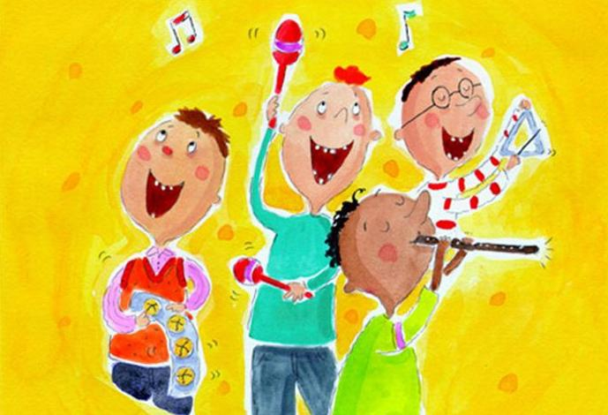
Здоровьесберегающие технологии на уроке музыки
Саая У.Д. учитель музыки
МБОУ СОШ №2 г.Ак-Довурака Республики Тыва

Slide 6
Урок музыки сам по себе – здоровьесберегающая технология. Особенностью урока музыки является организация разных форм музыкальной деятельности школьников. Каждый урок музыки содержит в себе оздоровительный эффект, препятствует развитию переутомления, не ухудшает здоровье, а способствует его сохранению, укреплению и развитию.
Цель здоровьесберегающих образовательных технологий обучения – обеспечить школьнику возможность сохранения здоровья за период обучения в школе, сформировать у него необходимые знания и навыки по здоровому образу жизни, научить использовать полученные знания в повседневной жизни

Slide 7
Здоровьесберегающие технологии
Это система мер, направленных на улучшение здоровья участников образовательного процесса.

Slide 8
Виды музыкальной деятельности,помогающие здоровьесбережению учащихся
Дыхательные упражнения;
Речевые упражнения;
Двигательные упражнения,
ритмопластика;
Пение;
Восприятие музыки

Slide 9
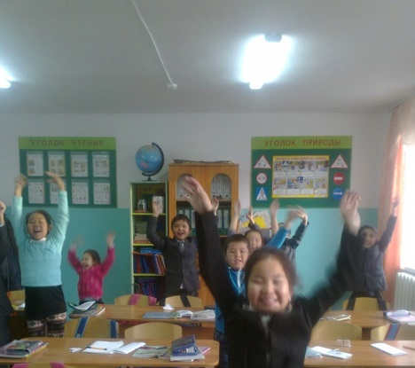
Дыхательные упражнения
.
Дыхательные упражнения помогают повысить возбудимость коры больших полушарий мозга, активизировать детей на уроке.
Чудо – нос. После слов «задержу дыхание» дети делают вдох и задерживают дыхание. Носиком дышу, дышу свободно,
глубоко и тихо, Как угодно. Выполню задание, Задержу дыхание… Раз, два, три, четыре – Снова дышим: глубже, шире

Slide 10
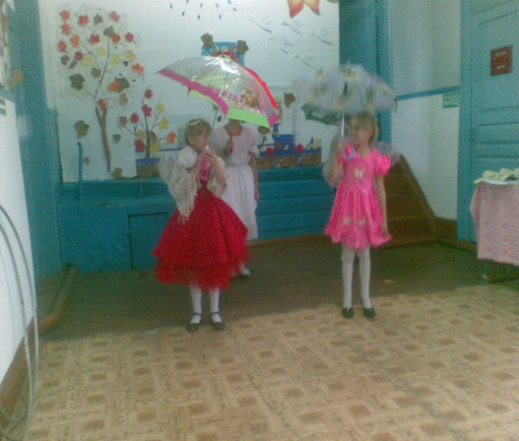
Речевые упражнения
по отношению к музыке означает прежде всего ритмическую и темброво-звуковую тренировку
Речевое упражнение служит также эффективным средством развития интонационного слуха, оно наиболее доступное и первейшее средство для развития предпосылок умения импровизировать.
Виды речевых упражнений: имитации «эхо», игры-диалоги; артикуляционные, фонематические игры; упражнения с сопровождением «звучащих жестов», упражнения с сопровождением детских музыкальных инструментов, двигательно-речевые и коммуникативные игры.

Slide 11
Двигательные упражнения
Занятия направлены на развитие: чувства ритма, музыкального слуха и вкуса; умения правильно и красиво двигаться, укрепления различных групп мышц и осанки; умения чувствовать и передавать характер музыки
Задания развивают воображение, учат детей лучше понимать друг друга, помогают понимать музыку, любить ее и запомнить

Slide 12
Здоровьесберегающие технологии хорового пения:

Slide 13
"Кто много поет, того хворь не берет!"
звук “а - а” массирует глотку, гортань, щитовидную железу;
звук “о - о” оздоровляет среднюю часть груди;
звук “о - и - о - и” массирует сердце;
звук “а - у - э - и” помогает всему организму в целом.

Slide 14
ЗВУКОСОЧЕТАНИЯ
ОМ – снижает кровяное давление;
АЙ, ПА – снижают боли в сердце;
УХ, ОХ, АХ – стимулируют выброс из организма отработанных веществ и негативной энергии.
Научно доказана целебная сила произнесения и некоторых отдельных СОГЛАСНЫХ звуков (лучше их пропевать)
В, Н, М – улучшает работу головного мозга;
С – лечит кишечник, сердце, легкие;
Ш – лечит печень;
Ч – улучшает дыхание;
К, Щ – лечат уши;
М – лечит сердечные заболевания

Slide 15
Реализация здоровьесберегающих технологий
Зависит от многих составляющих:
активного участия в этом процессе самих учащихся;
создание здоровьесберегающей среды;
высокой профессиональной компетентности и грамотности педагогов;
планомерной работы с родителями;
тесного взаимодействия с социально-культурной сферой.

Slide 16
Результаты музыкально-оздоровительной работы
Повышение уровня развития музыкальных и творческих способностей детей;
Стабильность эмоционального благополучия каждого ученика;
Повышение уровня речевого развития;
Снижение уровня заболеваемости;
Стабильность физической и умственной работоспособности во всех сезонах года, не зависимо от погоды.

Slide 17
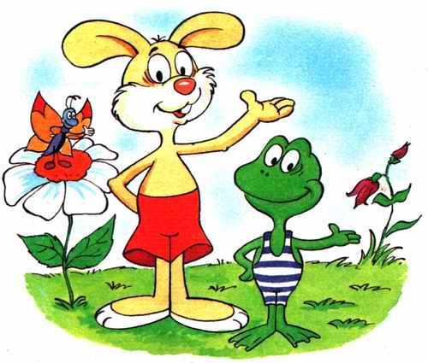
Здоровым может считаться человек, который отличается гармоническим развитием и хорошо адаптирован к окружающей его физической и социальной среде.
Здоровье не означает просто отсутствие болезней: это нечто положительное, это жизнерадостное и охотное выполнение обязанностей, которые жизнь возлагает на человека»
Г. Сигерист
«Здоровье – это состояние полного физического, душевного и социального благополучия, а не только отсутствие болезней или физических недостатков».
Всемирная организация здравоохранения

Slide 18
Используемые источники:
http://milohka-domen.okis.ru/index.html
http://revolution.allbest.ru/pedagogics/00057475_0.html
http://www.sano.ru/publik/matconf/07.htm
http://slovari.yandex.ru/dict/trud/article/ot1/ot1-0060.htm
Литература:
1. Ковалько В.И. Здоровьесберегающие технологии. М.,2004.
2. Смирнов Н.К. «Здоровьесберегающие образовательные технологии в современной школе». М., 2002 г.
3. Ботицкий М. Знаете ли вы музыку. - М.: Музыка, 1985
4. Рушель Блаво. Исцеление музыкой. СПетербург, Питер, 2003
5. Петрушин В.И. Слушай. Пой. Играй. М.: Музыка, 2000

